Slide 1


PROJETO INDIVIDUAL
Raíne Neres Teixeira Jardim 1ADSC
01241147

Slide 2
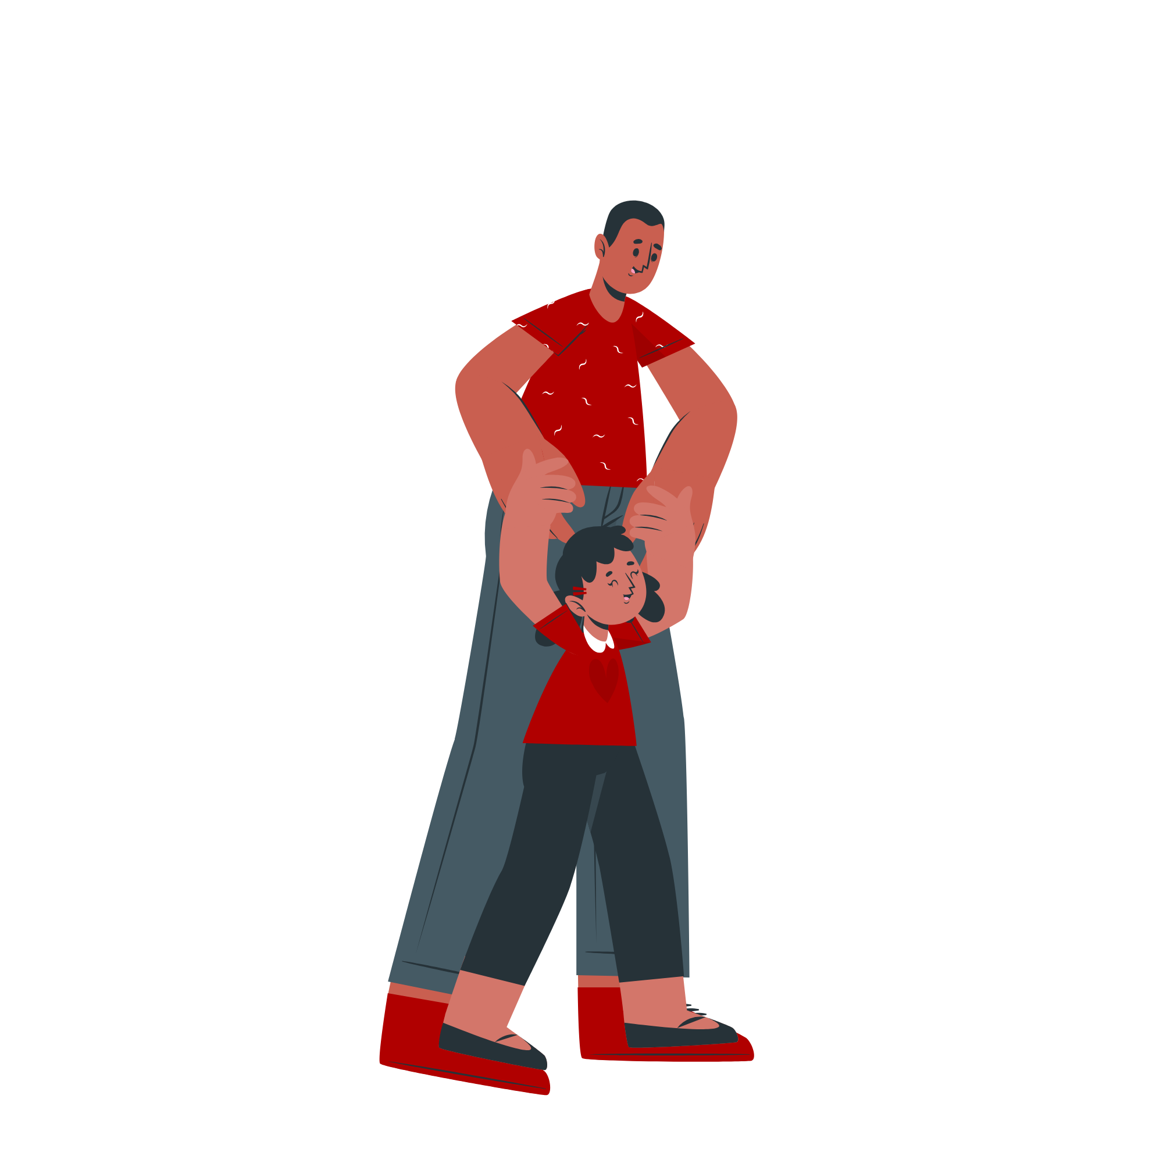

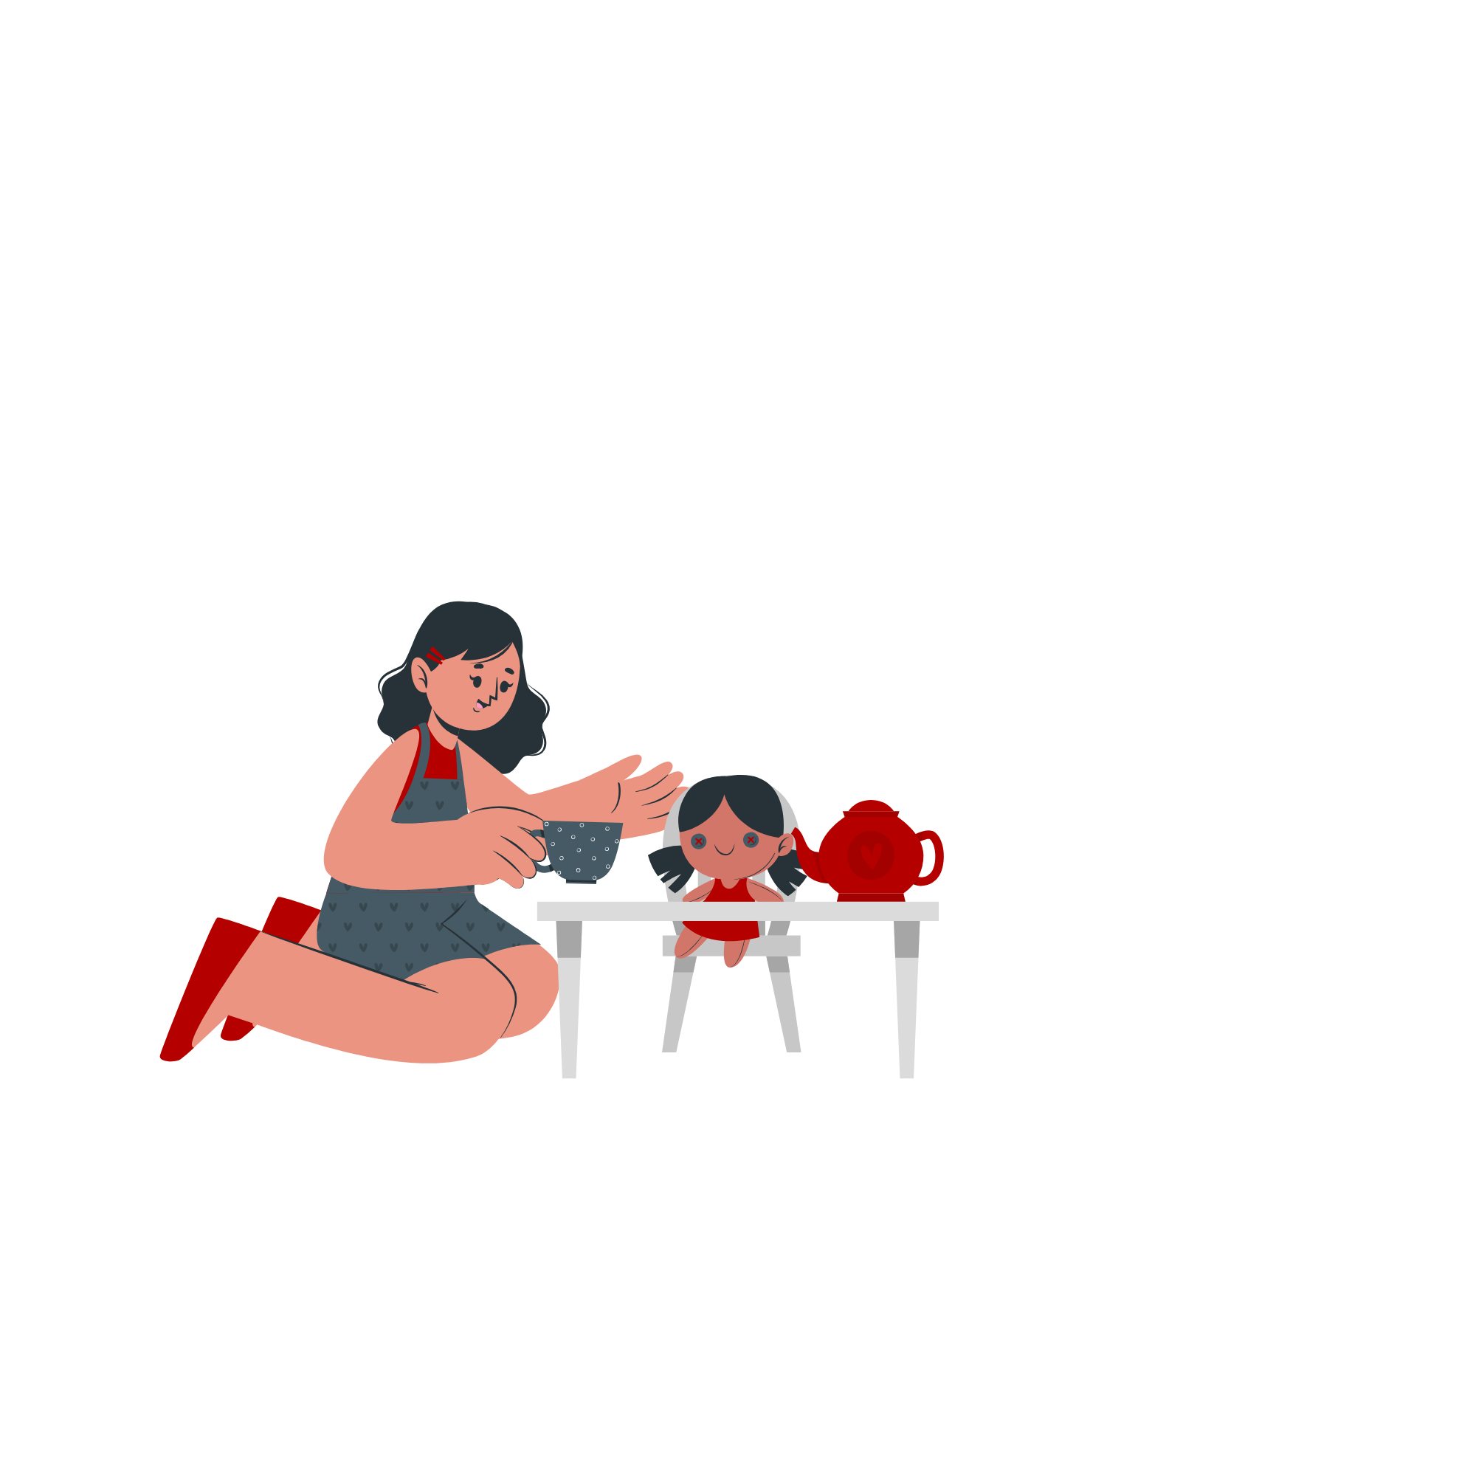
MINHA INFÂNCIA
Não tinha muita permissão para sair, não tinha energia o bastante para brincar comigo e meu irmão estava ocupado com a escola ou jogando com seus amigos.

Slide 3
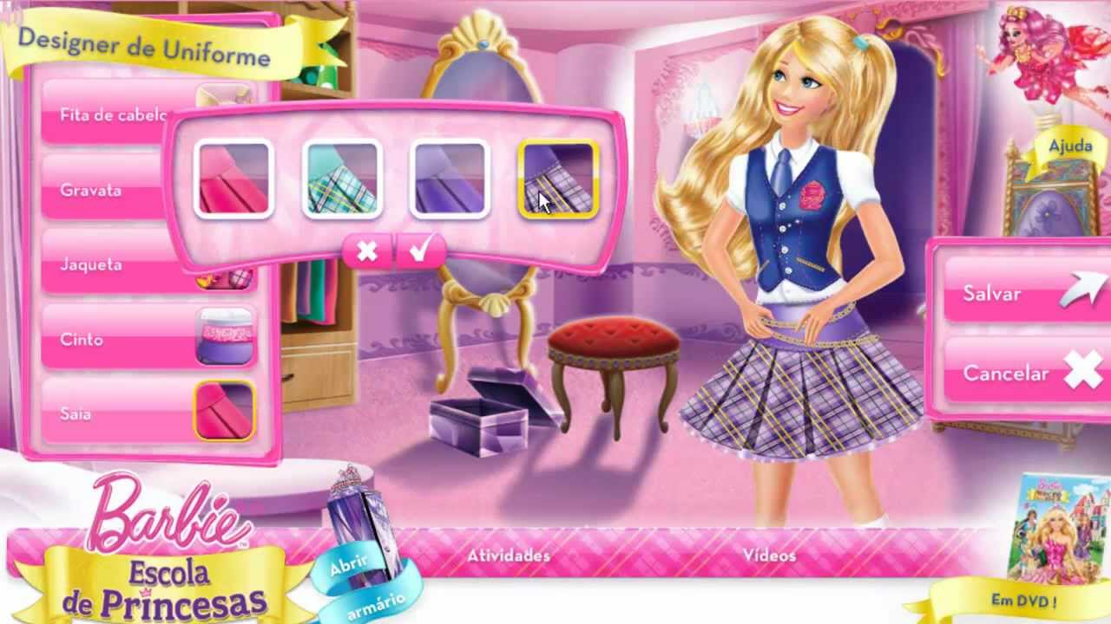

OS JOGOS
Me deparei com os jogos de navegador que no começo se resumia aqueles jogos de cozinha e de vestir.

Slide 4



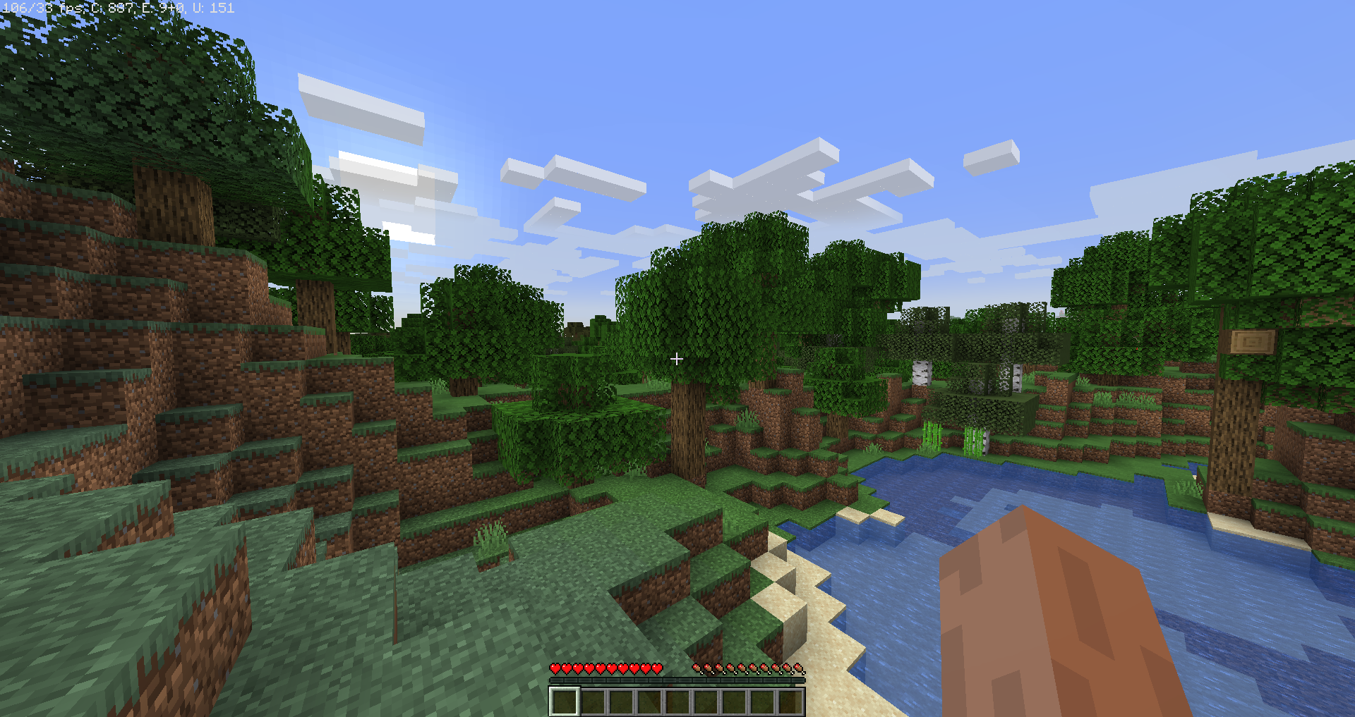

Slide 5







Depois desse, comecei a conhecer alguns outros jogos

Slide 6

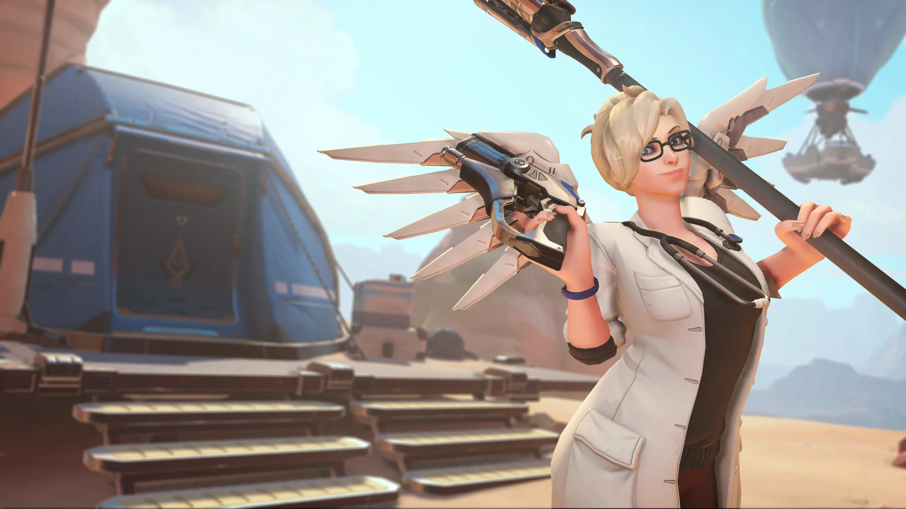
Eventualmente cheguei ao Overwatch 2: Que me foi apresentado por uma amiga muito importante e que juntamos uma amiga muito importante nossa para jogar com a gente.

Slide 7
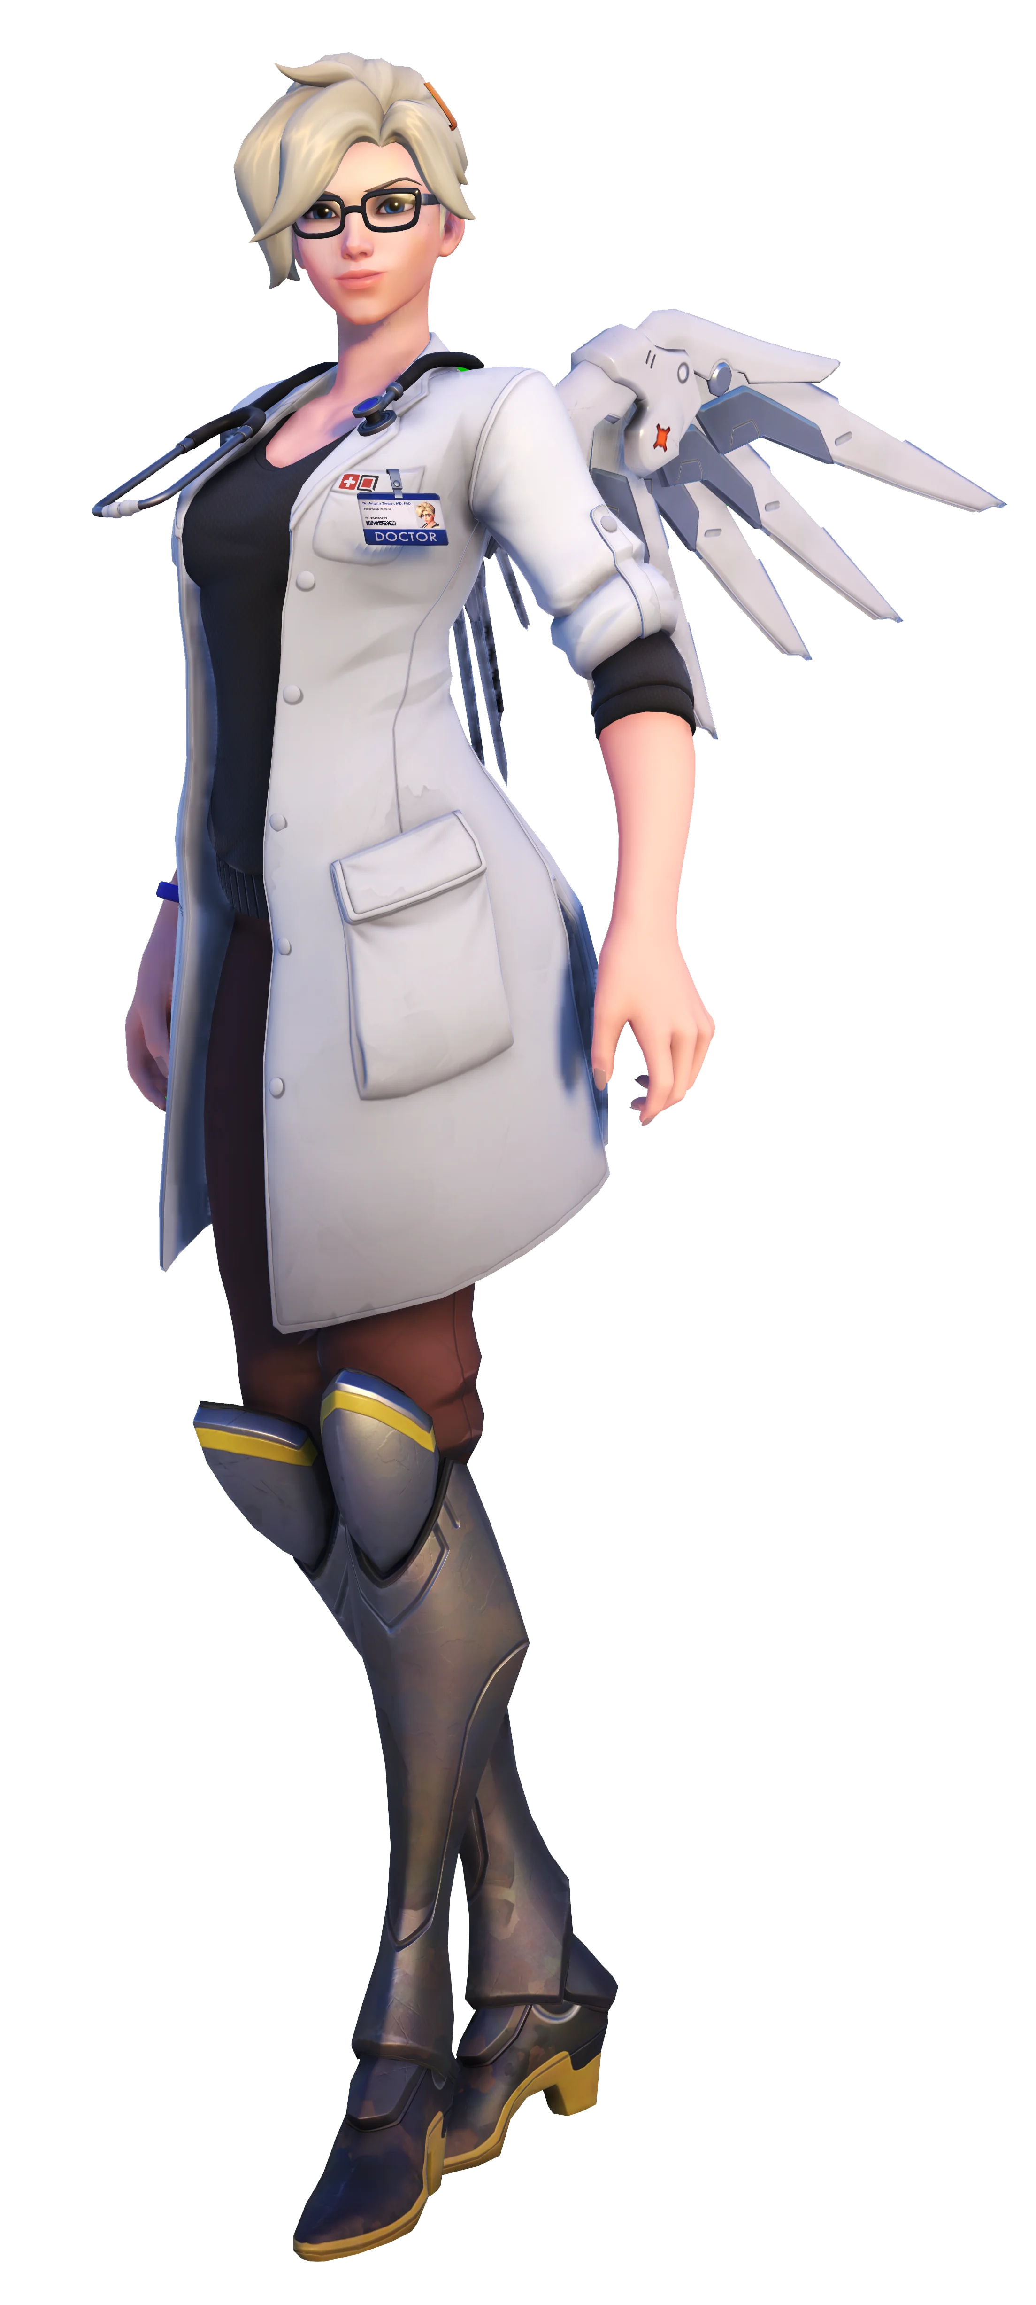
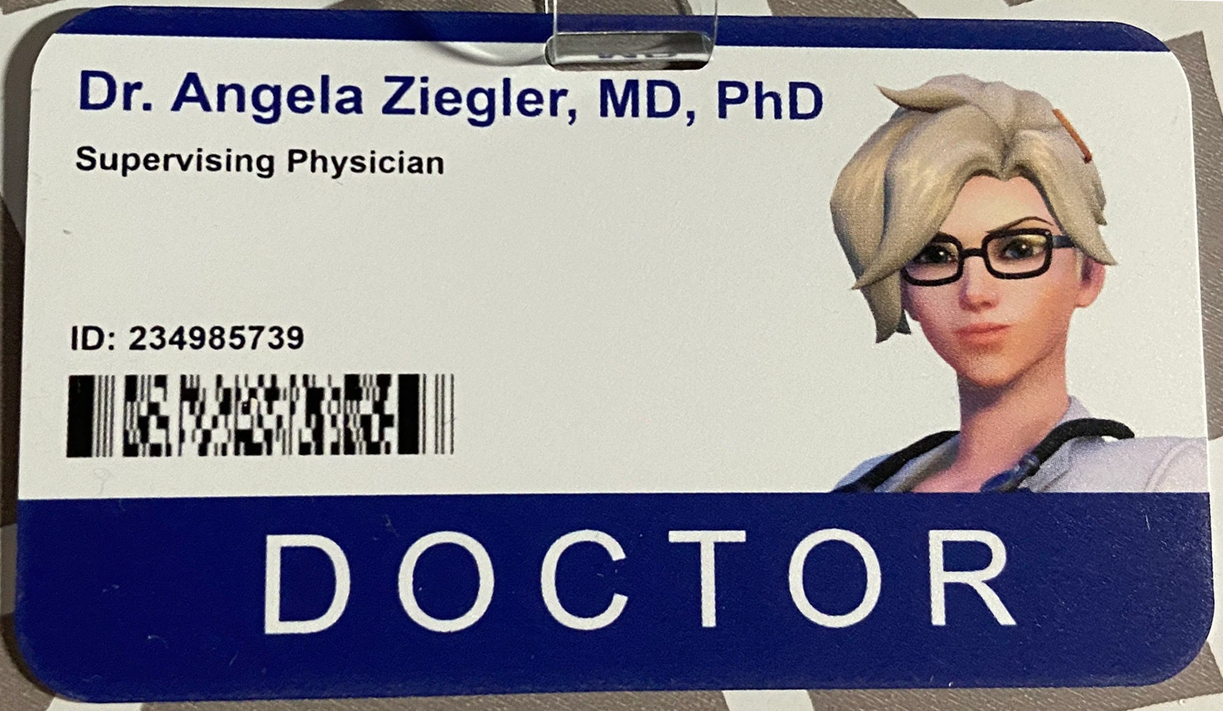

Slide 8





Amor
Respeito
Amizade
Paz
Overwatch

Slide 9
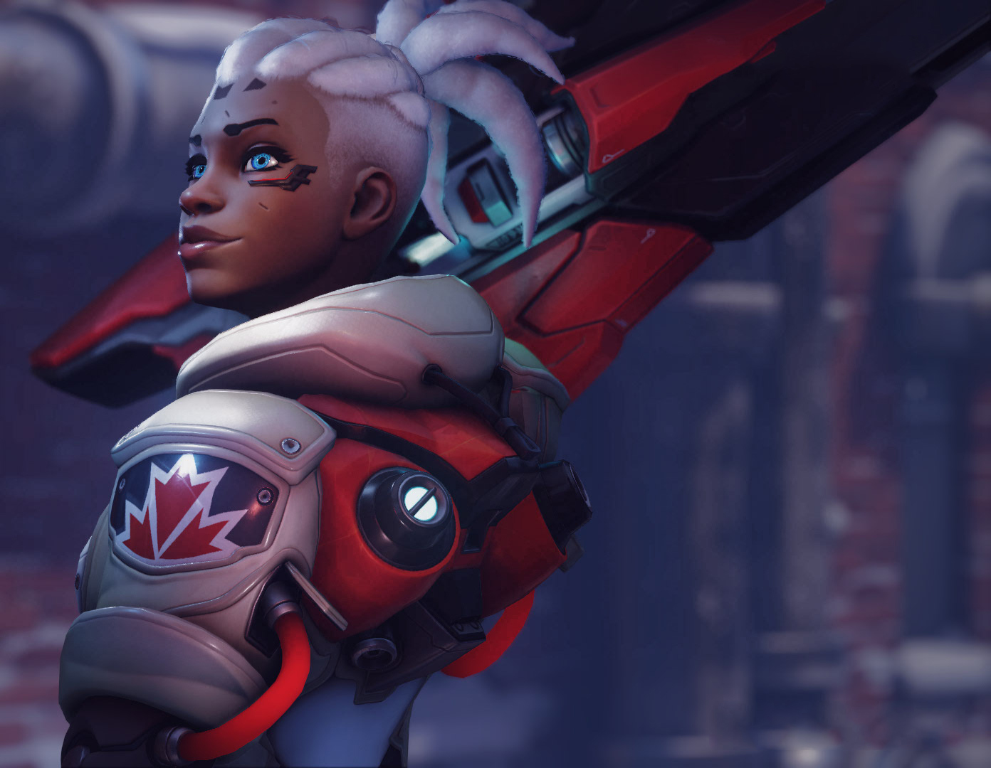



Slide 10
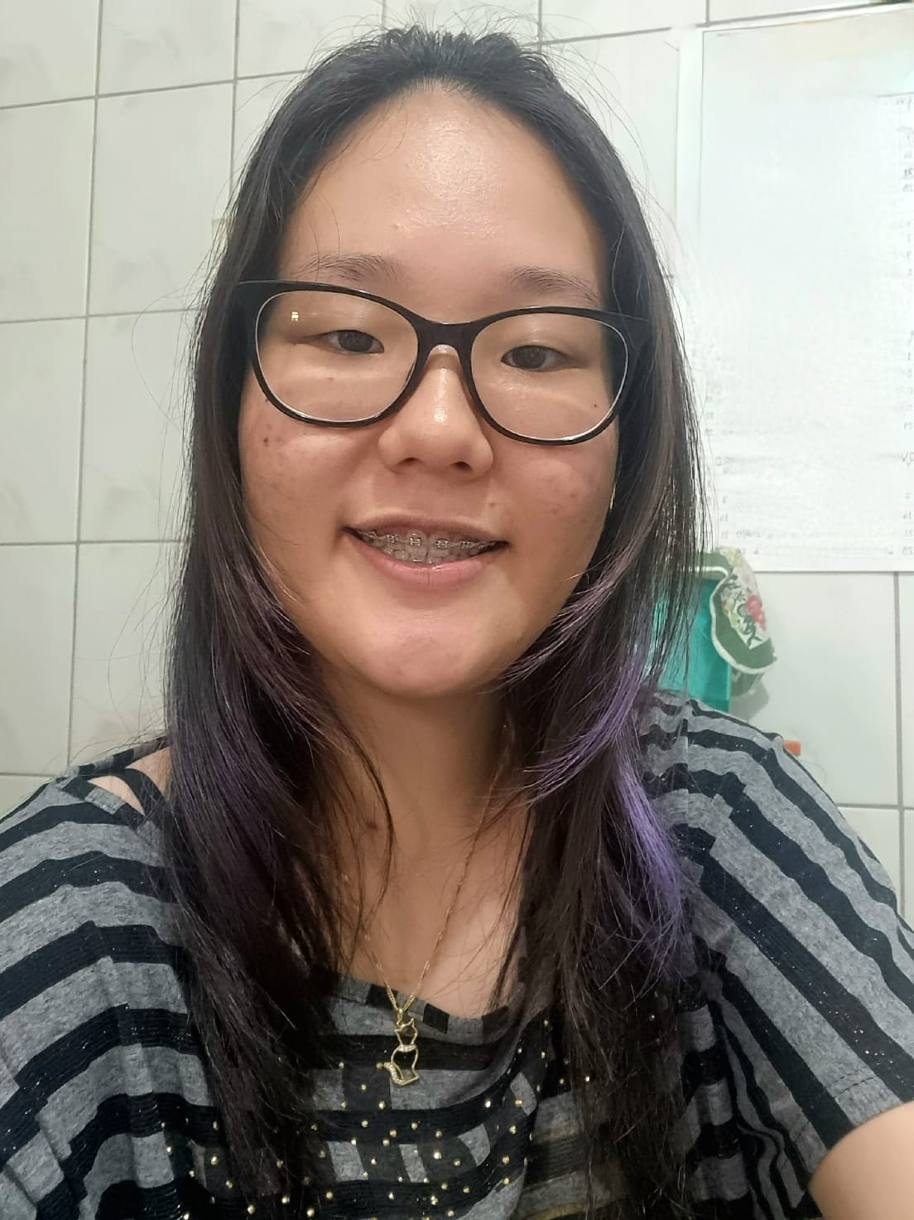
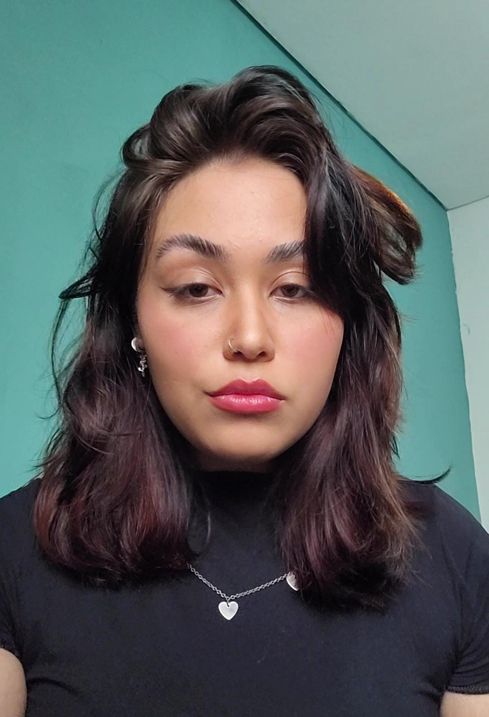


Slide 11
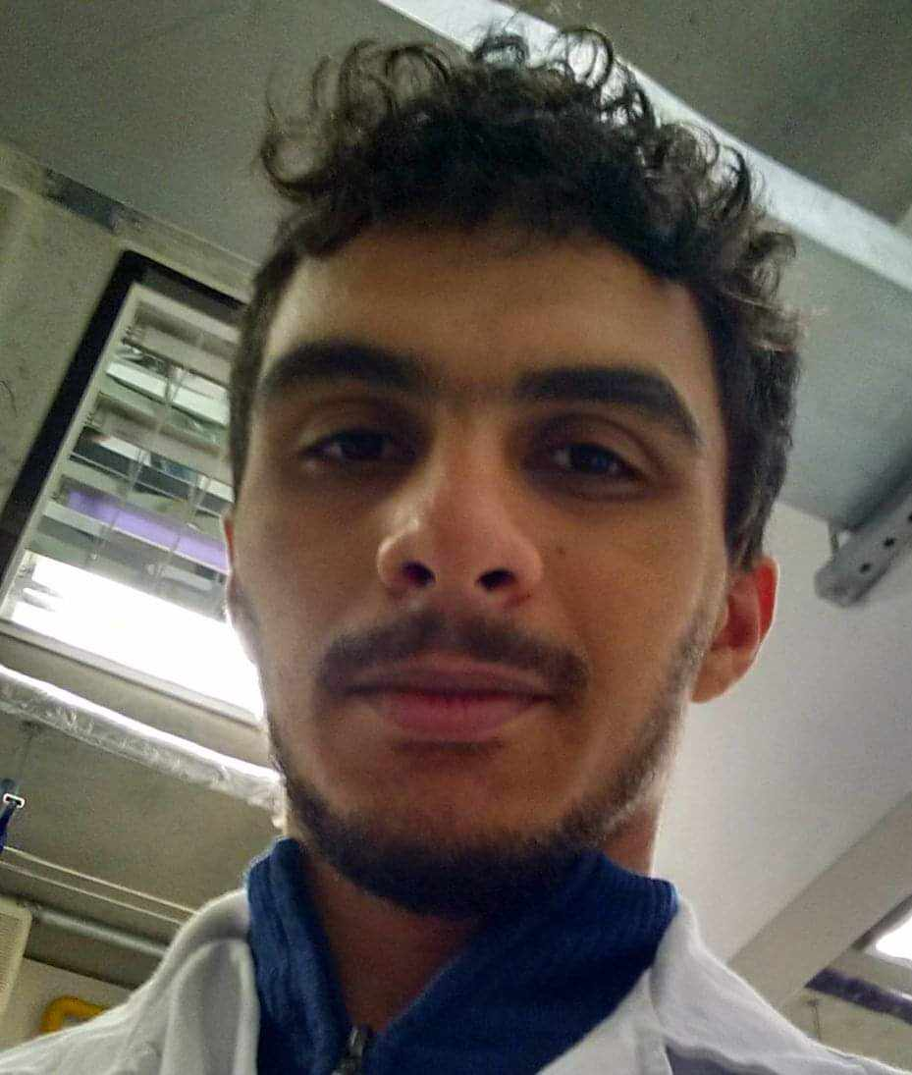
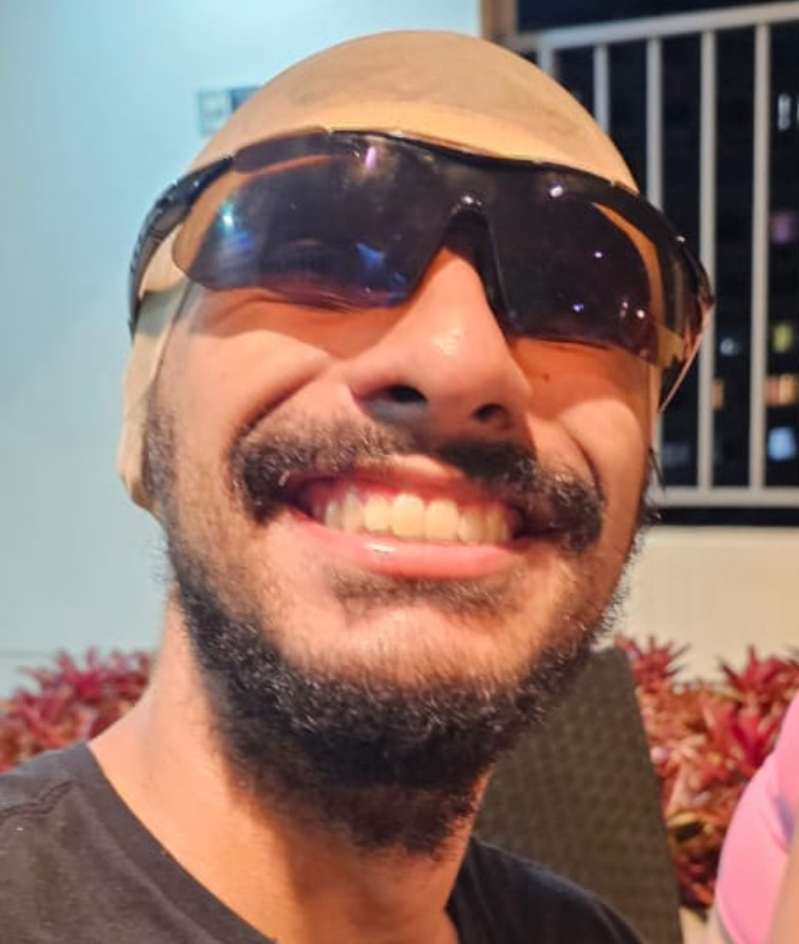

Slide 12
OBRIGADA PELA ATENÇÃO!
Raíne Neres Teixeira Jardim 1ADSC
RA: 01241147

